Slide 1
КОНСТРУКЦИЯ ОКНА
SQL

Slide 2
window frame
выполняет вычисления над списком строк в таблице, которые как-то относятся к текущей строке.
отличие от обычных агрегатных функций
не заставляет строки группироваться в одну;
строки сохраняют свои отдельные значения.
позволяет получить доступ более чем только к текущей строке результата запроса.

Slide 3
ЗАДАЧИ ОКОННЫХ ФУНКЦИЙ
Ранжирование
Сравнение со смещением
Агрегация
Скользящие агрегаты

Slide 4
ОТЛИЧИЕ ОТ АГРЕГАТНЫХ ФУНКЦИЙ
групповые запросы формируют нформацию в виде агрегатов - теряются детали;
оконные функции позволяют использование как детальных данных, так и агрегатов;
результаты работы оконных функций добавляются к результирующей выборке в виде нового столбца

Slide 5
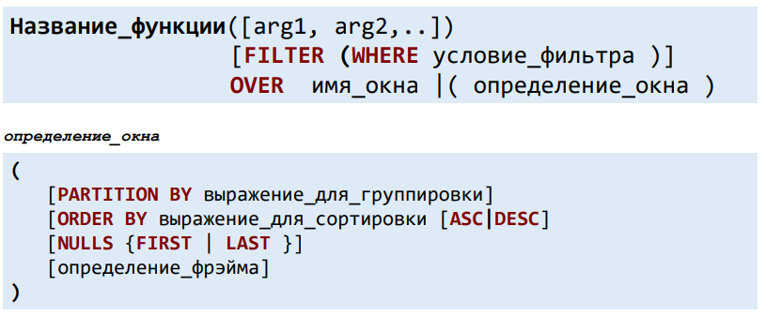
СИНТАКСИС

Slide 6
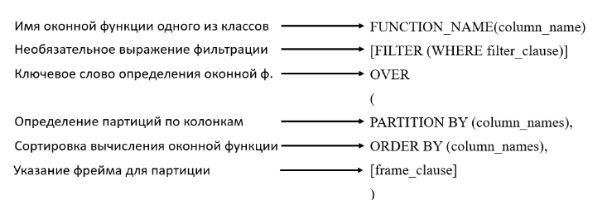
СИНТАКСИС

Slide 7
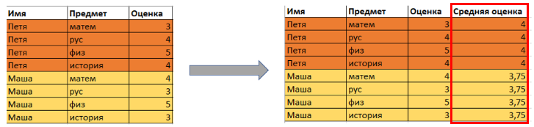
ПРИМЕНЕНИЕ ОКОННОЙ ФУНКЦИИ. ПРИМЕР

Slide 8
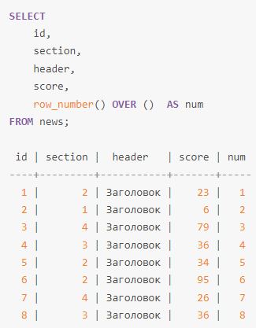
OVER
Окно определяется с помощью обязательной инструкции OVER()
окно может быть просто
задано пустыми скобками (),
т.е. окном являются все
строки результата запроса.

Slide 9
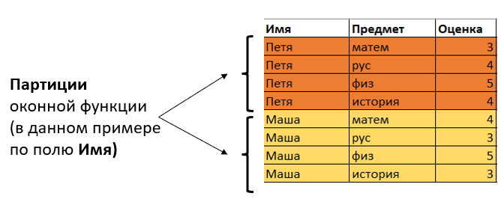
PARTITION BY
дополняет OVER
разделяет строки по группам, или разделам
PARTITION BY является необязательным

Slide 10
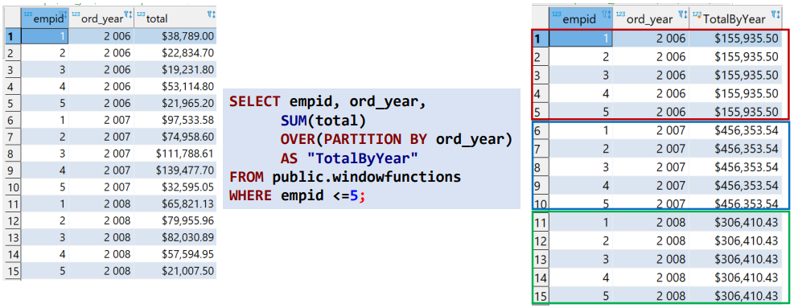
PARTITION BY

Slide 11
ORDER BY
Позволяет изменить порядок обработки.
Сортирует в рамках окна
Предложение ORDER BY использует параметр NULLS FIRST или
NULLS LAST, чтобы указать, должны ли значения, допускающие значение NULL, быть первыми или последними в
результирующем наборе
По умолчанию используется опция NULLS LAST
Предложение ORDER BY является обязательным для некоторых
Функций
*Порядок ORDER BY для окна может даже не совпадать с порядком, в котором выводятся строки

Slide 12
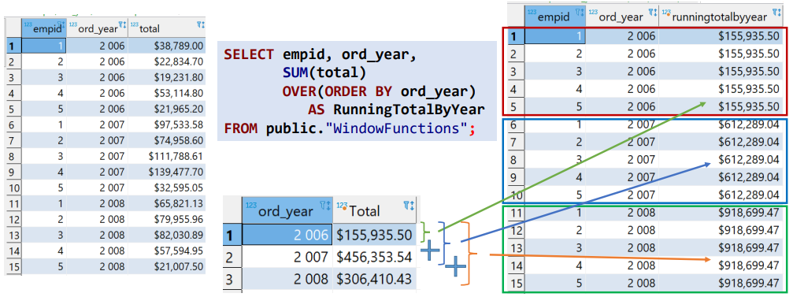
ORDER BY

Slide 13
ПРЕДЛОЖЕНИЕ FILTER
определяет какие строки будут подаваться на вход оконной функции
подаются только те входные строки, для которых условие_фильтра вычисляется как истинное; другие строки отбрасываются
предложение FILTER допускается только для агрегирующих оконных функций

Slide 14
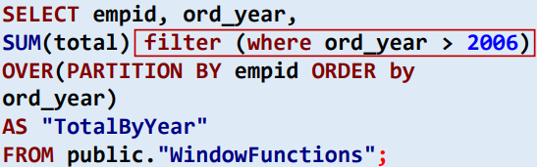
ПРЕДЛОЖЕНИЕ FILTER

Slide 15
ИМЕНОВАННОЕ ОКНО
Предложение WINDOW
определяет подмножество строк в текущем
разделе, к которому применяется оконная
функция

Slide 16
ФРЕЙМ
Рамка
Определяет рамку окна, ограничивающую подмножество строк текущего раздела
оконная функция работает с рамкой, а не со всем разделом
Определение фрэйма(режимы):
• ROWS позволяет ограничить строки в окне, указывая фиксированное количество строк, предшествующих или следующих за текущей
• RANGE работает с набором строк имеющих одинаковый ранг в инструкции ORDER BY •Необходимо наличие ORDER BY
Notes:
Фрейм (рамка)

Slide 17
ГРАНИЦЫ РАМКИ
Для ограничения строк ROWS или RANGE можно использовать следующие ключевые слова:
UNBOUNDED PRECEDING—указывает, что фрэймначинается с первой строки группы;
UNBOUNDED FOLLOWING –с помощью данной инструкции можно указать, что фрэймзаканчивается на последней строке группы;
CURRENT ROW –инструкция указывает, что фрэймначинается или заканчивается на текущей строке;
«Число» PRECEDING–определяет число строк перед текущей строкой (не допускается в предложении RANGE);
«Число» FOLLOWING—определяет число строк после текущей строки (не допускается в предложении RANGE).
Если конец_рамкине задан, подразумевается CURRENT ROW

Slide 18
ROWS
позволяет ограничить строки в окне задания границ фрэйма
SELECT ord_year, "CustCount", SUM("CustCount")
OVER(PARTITIONBY ord_year ORDER BY "CustCount" ROWS BETWEEN CURRENTROW AND 1FOLLOWING) AS "SUM"
FROM public."WindowFunctions" orderby 1,2;

Slide 19
RANGE
работает с набором строк, имеющих одинаковый ранг в инструкции ORDER BY
SELECT empid, "CustCount", SUM("CustCount")
OVER (ORDER BY empid RANGE BETWEEN UNBOUNDED PRECEDING ANDCURRENT ROW) AS"SUM"
FROM public."WindowFunctions" order by1,2;

Slide 20
ИСКЛЮЧЕНИЕ РАМКИ
позволяет исключить строки, которые окружают текущую
строку, даже если они должны быть включены согласно
указаниям, определяющим начало и конец рамки
Исключение рамки может быть следующим:
EXCLUDE CURRENT ROW—исключает из рамки текущую строку
EXCLUDE GROUP—исключает из рамки текущую строку и родственные ей согласно порядку сортировки
EXCLUDE TIES—исключает из рамки все родственные строки для текущей, но не собственно текущую строку
EXCLUDE NO OTHERS—явно выражает поведение по умолчанию —не исключает ни текущую строку, ни родственные ей

Slide 21
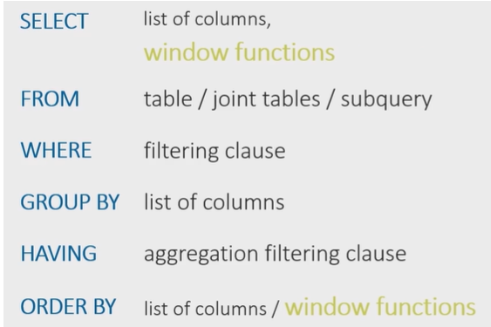
Порядок расчета оконных функций в SQL запросе
Notes:
Сначала выполняется команда выборки таблиц, их объединения и возможные подзапросы под командой FROM.
Далее выполняются условия фильтрации WHERE, группировки GROUP BY и возможная фильтрация c HAVING
Только потом применяется команда выборки столбцов SELECT и расчет оконных функций под выборкой.
После этого идет условие сортировки ORDER BY, где тоже можно указать столбец расчета оконной функции для сортировки.
Здесь важно уточнить, что партиции или окна оконных функций создаются после разделения таблицы на группы с помощью команды GROUP BY, если эта команда используется в запросе.

Slide 22
ОКОННЫЕ ФУНКЦИИ
SQL

Slide 23
ВИДЫ ОКОННЫХ ФУНКЦИЙ
Аналитический
Агрегатные
Ранжирования
Смещения

Slide 24
АГРЕГАТНЫЕ
SUM—возвращает сумму значений в столбце
COUNT—вычисляет количество значений в столбце
AVG—определяет среднее значение в столбце
MAX—определяет максимальное значение в столбце
MIN—определяет минимальное значение в столбце
*Значения NULL не учитываются
*DISTINCT не допускается с предложением OVER

Slide 25
Ранжирование rank
ROW_NUMBER()–возвращает номер строки в окне
RANK()—возвращает ранг каждой строки
• Строки которые имеют одинаковые значения в столбцах, по которым выполняется сортировка, получают одинаковый ранг с пропуском следующего значения
DENSE_RANK()—возвращает ранг каждой строки
• В отличие от функции RANK, она для одинаковых значений возвращает ранг, не пропуская следующий
NTILE(n)–позволяет разделить упорядоченные строки в секции на заданное (n)количество ранжированных групп. Возвращает для каждой строки номер группы
*Наличие ORDER BY –обязательно!

Slide 26
ROW_NUMBER
Позволяет:
задать нумерацию, которая будет отличаться от порядка сортировки строк результирующего набора
создать "несквозную" нумерацию, т.е. выделить группы из общего множества строк и пронумеровать их отдельно для каждой группы
использовать одновременно несколько способов нумерации, так как нумерация не зависит от сортировки строк основного запроса

Slide 27
СМЕЩЕНИЕ
LAG или LEAD
- функция LAG обращается к данным из предыдущей строки окна,
- а LEAD к данным из следующей строки
•Имеют три параметра:
столбец, значение которого необходимо вернуть
количество строк для смещения (по умолчанию 1)
значение, которое необходимо вернуть если после смещения возвращается значение NULL
FIRST_VALUE или LAST_VALUE—позволяют получить первое и последнее значение в окне
В качестве параметра принимают столбец, значение которого необходимо вернуть
NTH_VALUE (column_name, n) -возвращает значение из n-й строки указанного столбца в упорядоченном разделе результирующего набора

Slide 28
АНАЛИТИЧЕСКИЕ ФУНКЦИИ
Возвращают информацию о распределении данных и используются для статистического анализа
CUME_DIST —возвращает относительный ранг текущей строки в окне
PERCENT_RANK —возвращает относительный ранг текущей строки (ранг-1) / (всего строк —1) в окне
Функции распределения рангов вычисляют относительный ранг текущей строки в секции окна, который выражается числом от 0 до 1 (процент)

Slide 29
CUME_DISTи PERCENT_RANK
Вычисляются по формулам:
PERCENT_RANK = (RANK –1)/(COUNT -1)
CUME_DIST = RANK/COUNT

Slide 30
ОБРАБОТКА ОКОННЫХ ФУНКЦИЙ
Вычисляются после
каждой группировки,
агрегатных выражений
и фильтрации HAVING
Видят не исходные строки (полученные из FROM/WHERE), а сгруппированные
•При использовании нескольких оконных функций с одинаковым определением окна (PARTITION BY и ORDER BY) все функции обрабатывают данные за один проход они увидят один порядок сортировки, даже если ORDER BY не определяет порядок однозначно
•Оконные функции требуют предварительно отсортированных данных, так что результат запроса будет отсортирован согласно тому или иному предложению PARTITION BY/ORDER BY оконных функций
• Чтобы результаты сортировались определённым образом, необходимо явно добавить предложение ORDER BY на верхнем уровне запроса

Slide 31
ПОРЯДОК ВЫПОЛНЕНИЯ ЗАПРОСА
Взять нужные таблицы (FROM) и соединить их при необходимости (JOIN)
Отфильтровать строки (WHERE)
Сгруппировать строки (GROUP BY)
Отфильтровать результат группировки (HAVING)
Сформировать конкретные столбцы результата (SELECT)
Рассчитать значения оконных функций (FUNCTION() OVER WINDOW)
Отсортировать то, что получилось (ORDER BY)

